Slide 1
第八章 数-模和模-数转换
§8.1 概述
§8.2 D/A转换器的电路结构和工作原理
§8.3 D/A转换器的转换精度与转换速度
§8.4 A/D转换的基本原理
§8.5 取样-保持电路
§8.6 A/D转换器的电路结构和工作原理
§8.7 A/D转换器的转换精度与转换速度

Slide 2
§8.1 概述
一、分类
1. D/A：权电阻网络、倒T形电阻网络、权电流型、开关树型、权电容型
2. A/D：直接型(并联比较型和反馈比较型)、间接型(V-T、V-F)

Slide 3
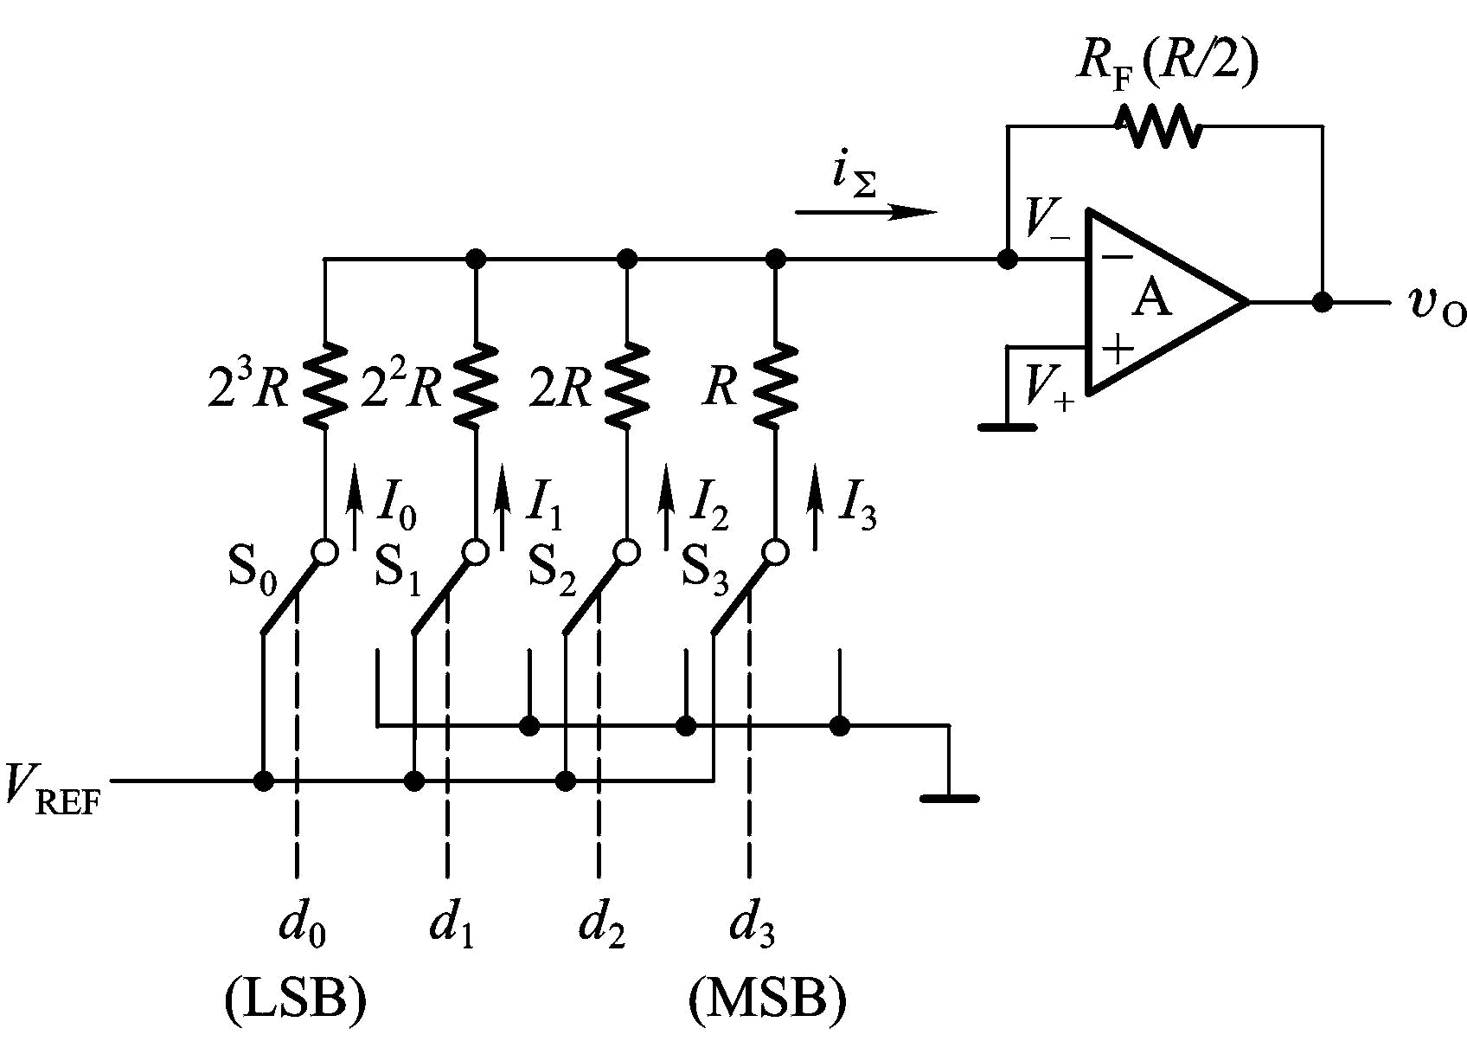
§8.2 D/A转换器的电路结构和工作原理
8.2.1 权电阻网络D/A转换器
一、电路结构与工作原理

Slide 4
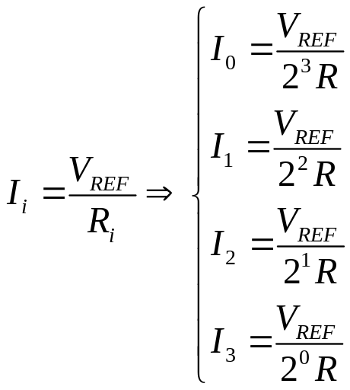
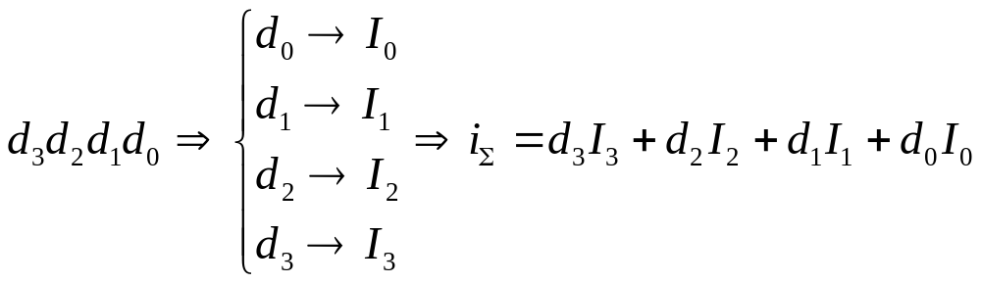
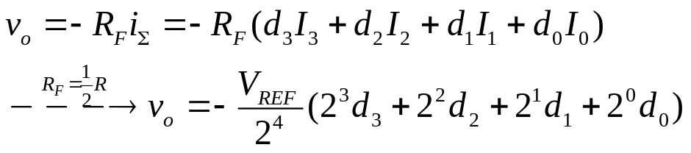
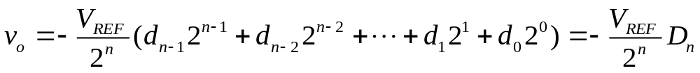
§8.2 D/A转换器的电路结构和工作原理

Slide 5
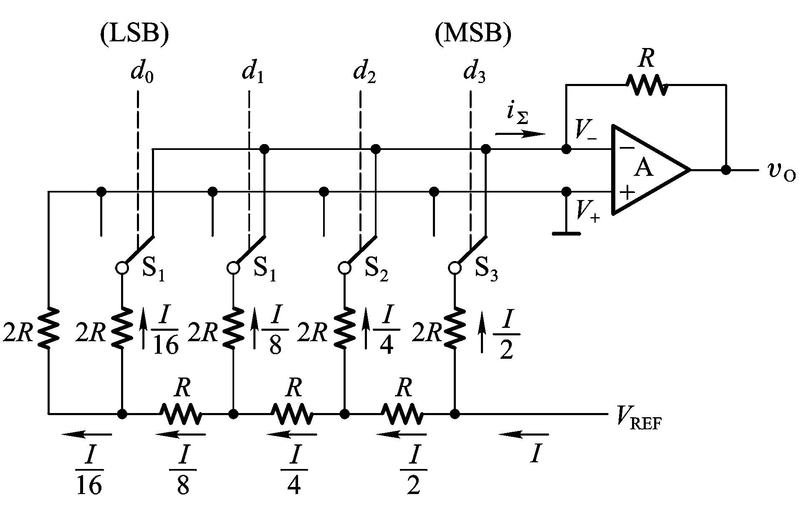
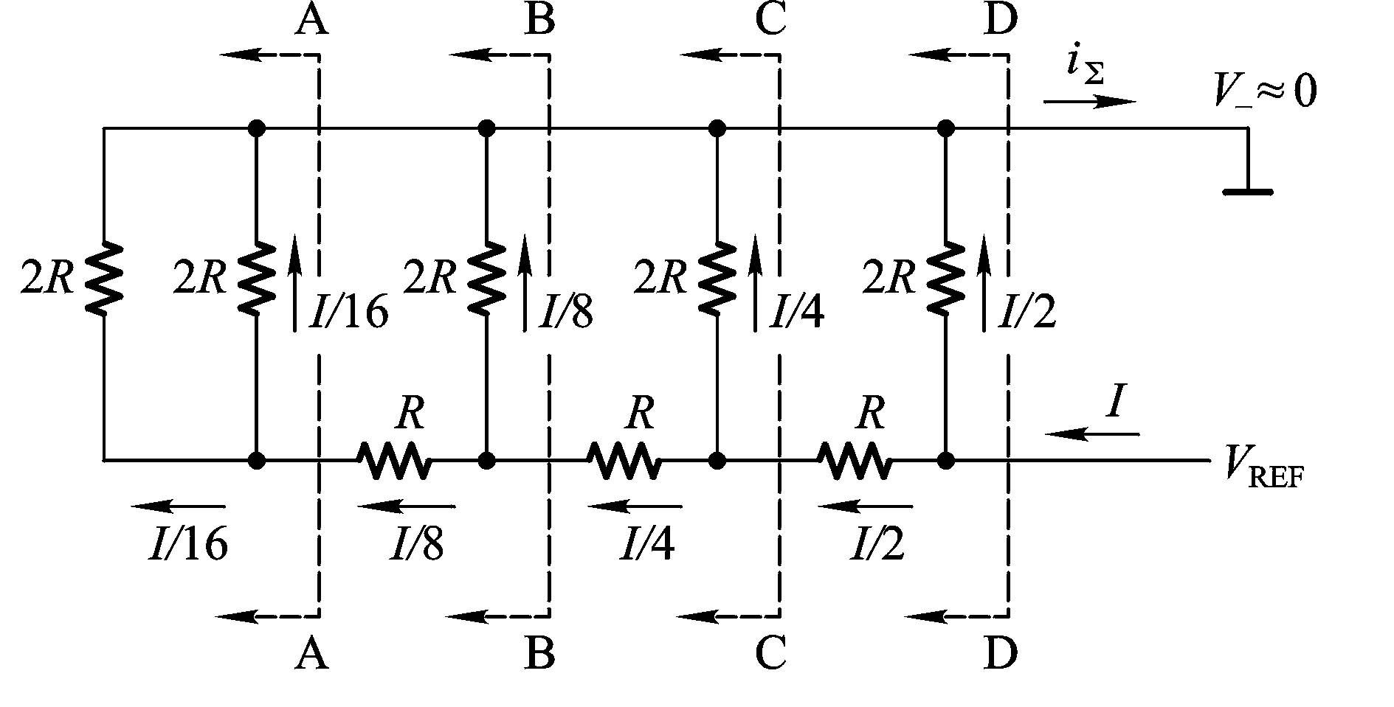
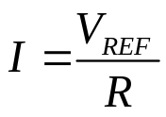
§8.2 D/A转换器的电路结构和工作原理
8.2.2 倒T形电阻网络D/A转换器
一、电路结构与工作原理

Slide 6
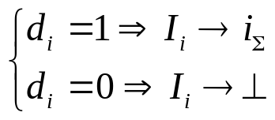
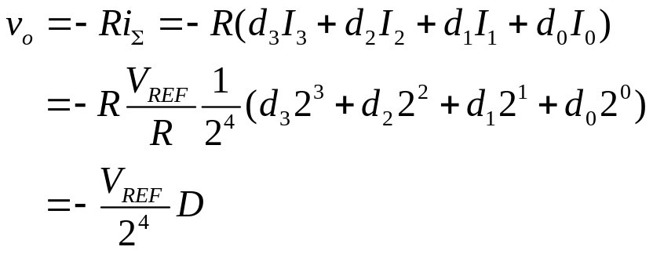
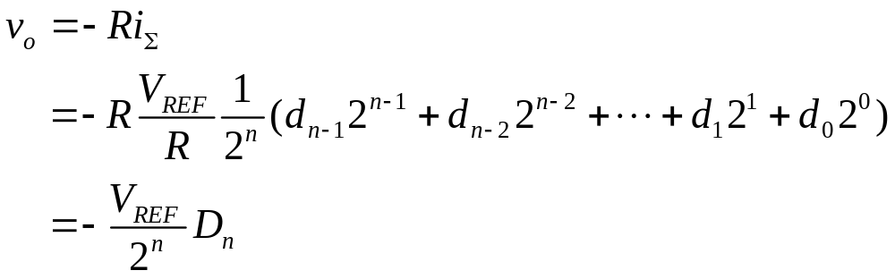
§8.2 D/A转换器的电路结构和工作原理

Slide 7
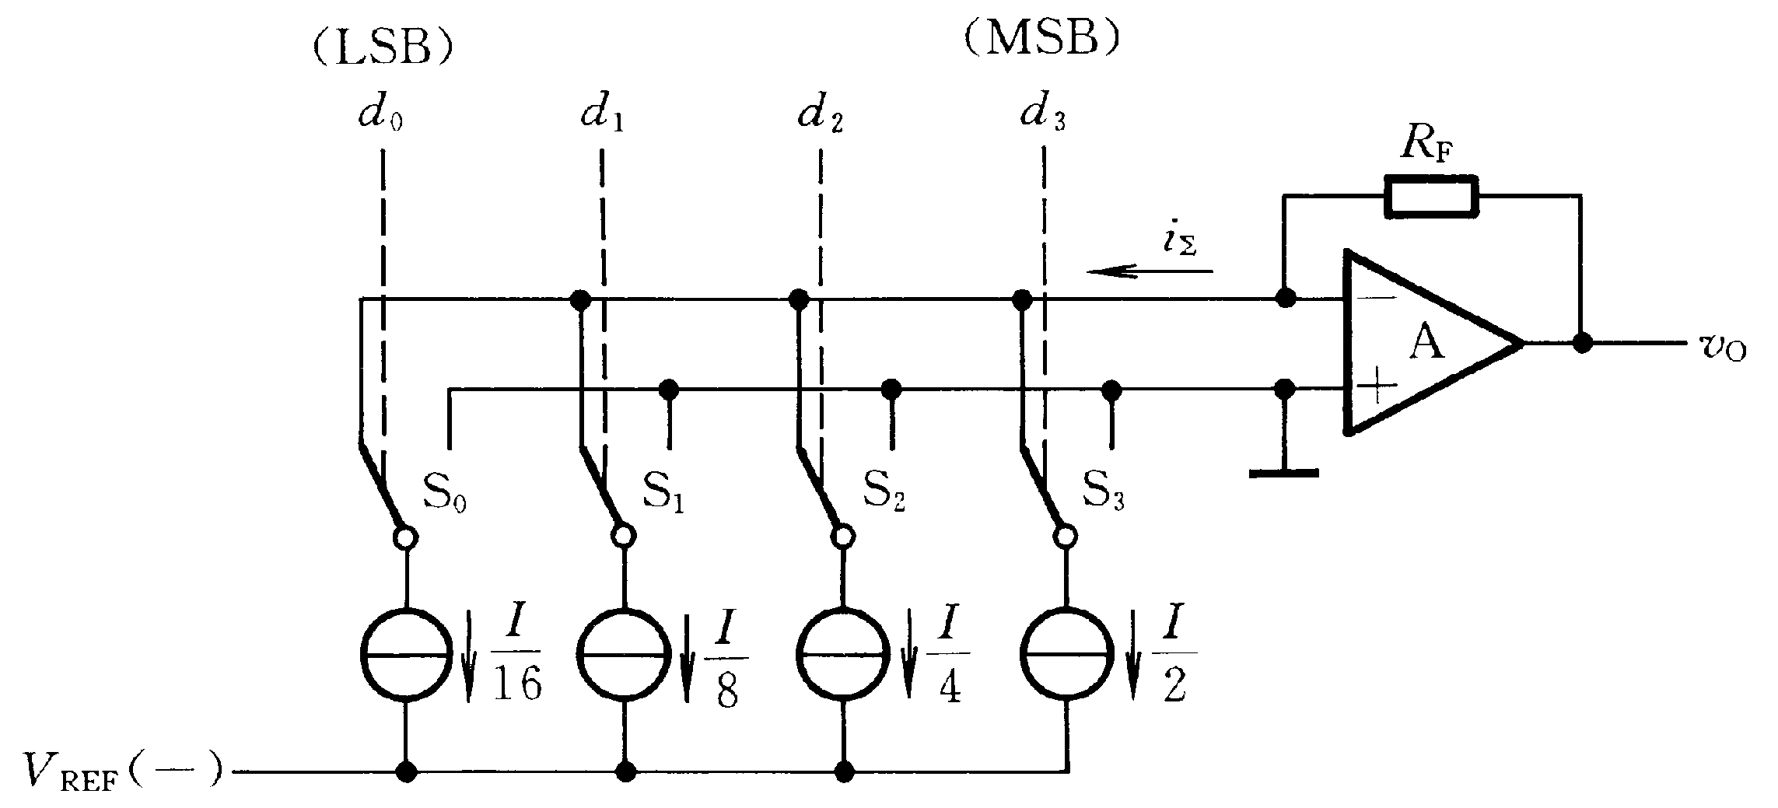
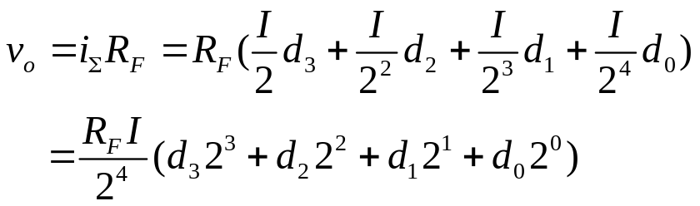
§8.2 D/A转换器的电路结构和工作原理
8.2.3 权电流型D/A转换器
一、电路结构与工作原理

Slide 8
§8.2 D/A转换器的电路结构和工作原理
8.2.6 具有双极性输出的D/A转换器
一、工作原理
补码输入 |  |  | 对应的 十进制 | 要求的 输出
D2 D1 D0
0 | 1 | 1 | +3 | +3V
0 | 1 | 0 | +2 | +2V
0 | 0 | 1 | +1 | +1V
0 | 0 | 0 | 0 | 0V
1 | 1 | 1 | -1 | -1V
1 | 1 | 0 | -2 | -2V
1 | 0 | 1 | -3 | -3V
1 | 0 | 0 | -4 | -4V
原码输入 |  |  | 对应的 输出 | 偏移后 的输出
D2 D1 D0
1 | 1 | 1 | +7V | +3V
1 | 1 | 0 | +6V | +2V
1 | 0 | 1 | +5V | +1V
1 | 0 | 0 | +4V | 0V
0 | 1 | 1 | +3V | -1V
0 | 1 | 0 | +2V | -2V
0 | 0 | 1 | +1V | -3V
0 | 0 | 0 | 0V | -4V

Slide 9
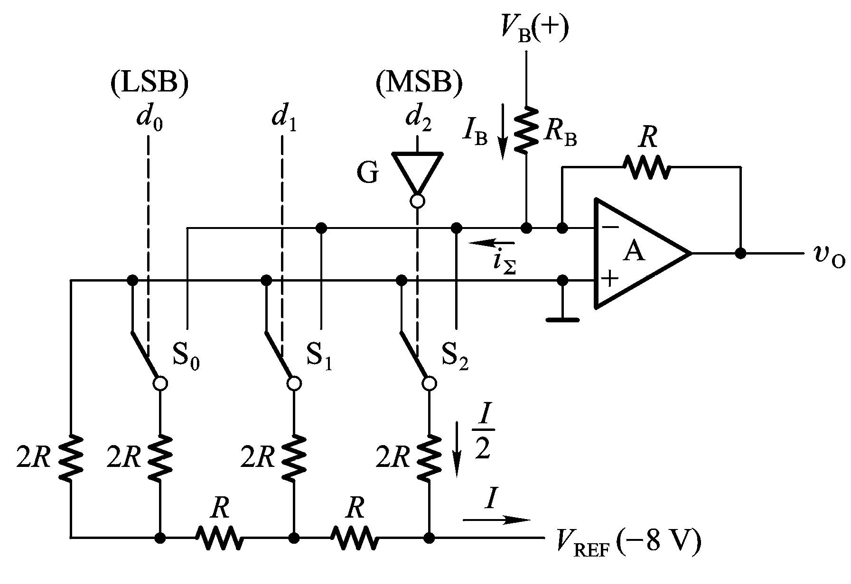
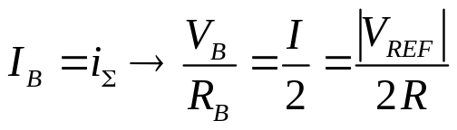
§8.2 D/A转换器的电路结构和工作原理
二、电路结构

Slide 10
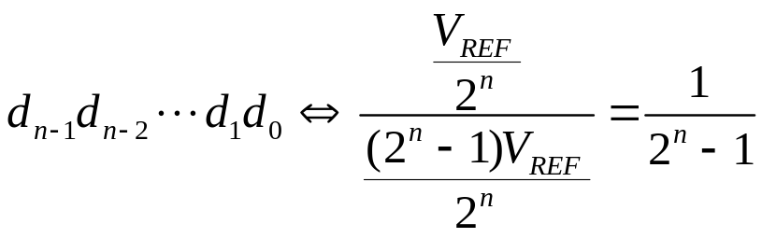
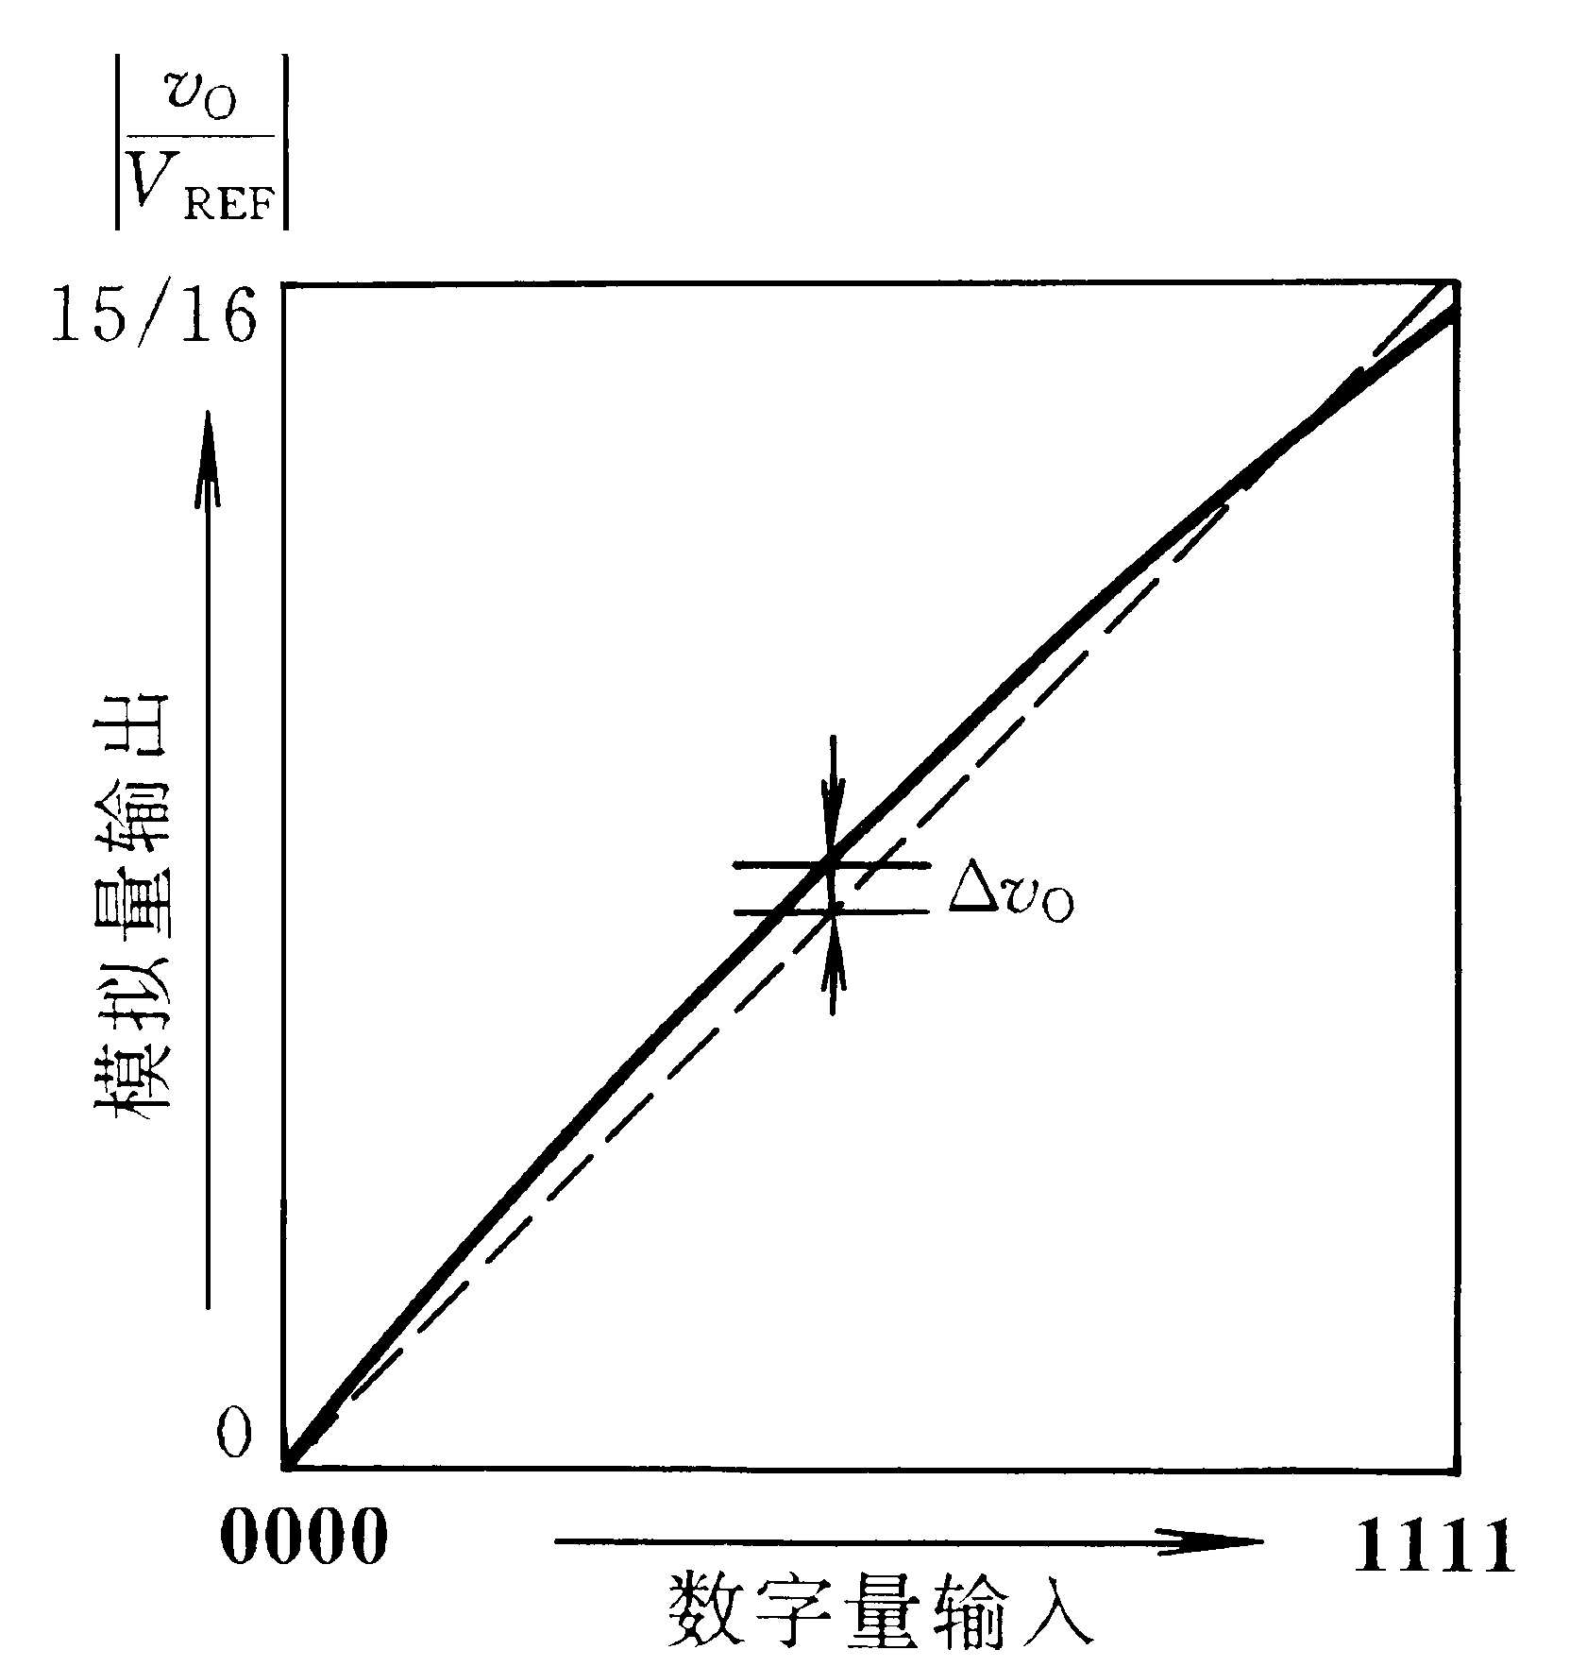
§8.3 D/A转换器的转换精度与转换速度
8.3.1 D/A转换器的转换精度
一、分辨率—理论精度
1. 用输入数字量的二进制数码位数表示
2. 分辨的最小电压和最大电压之比
二、转换误差—实际精度
1. 最低有效位的倍数来表示
2. 绝对误差与输出电压满刻度的百分数表示

Slide 11
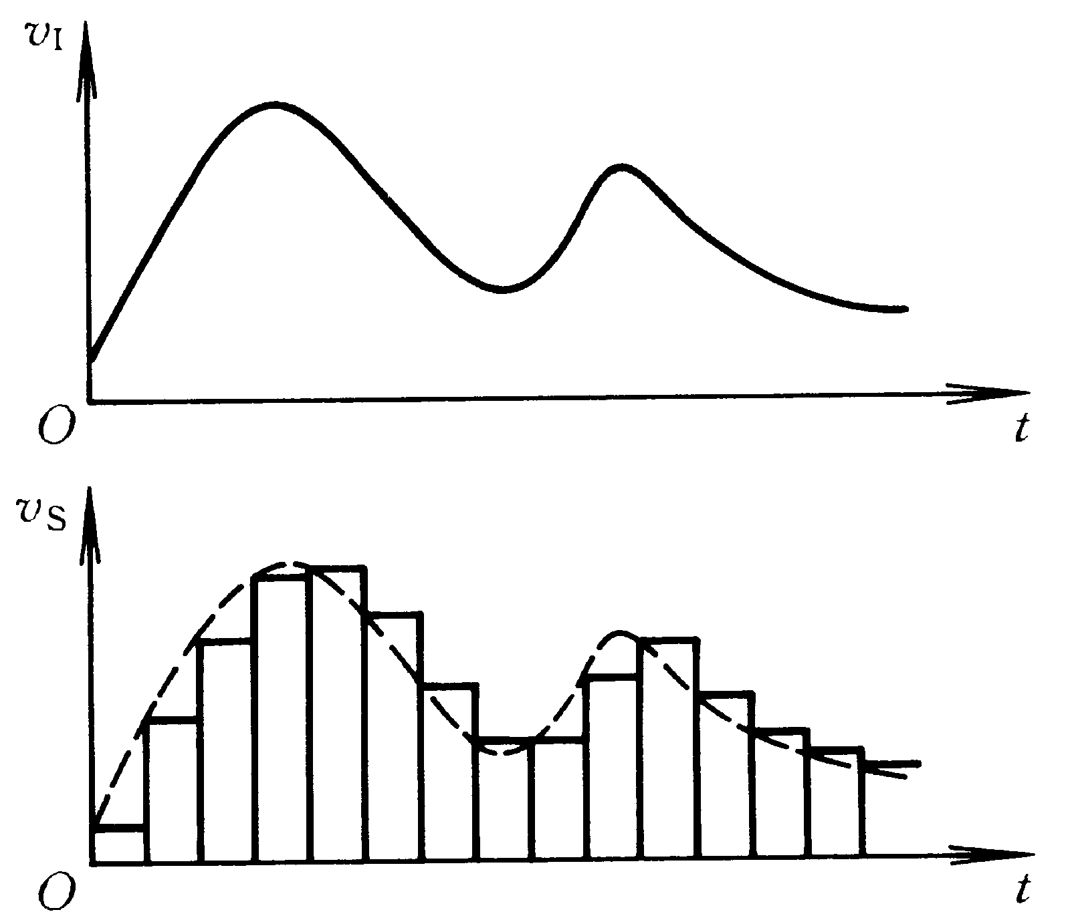
§8.4 A/D转换器的基本原理
一、采样定理

Slide 12
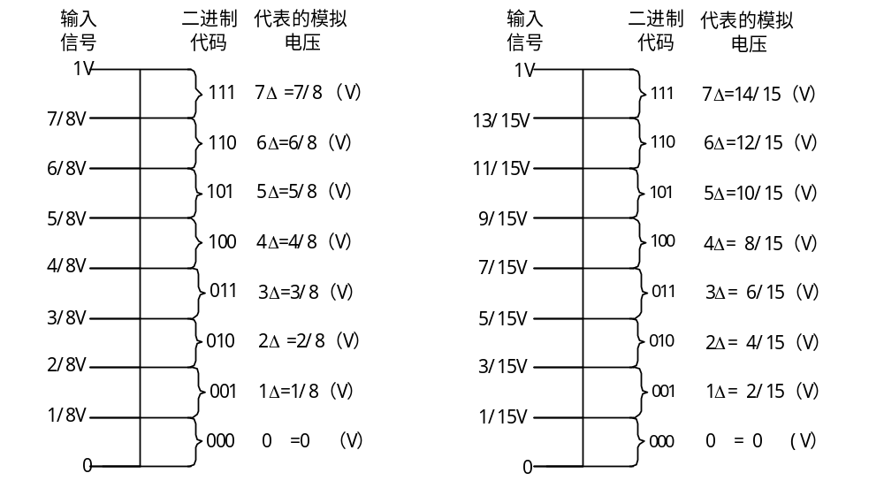
§8.4 A/D转换器的基本原理
二、量化与编码

Slide 13
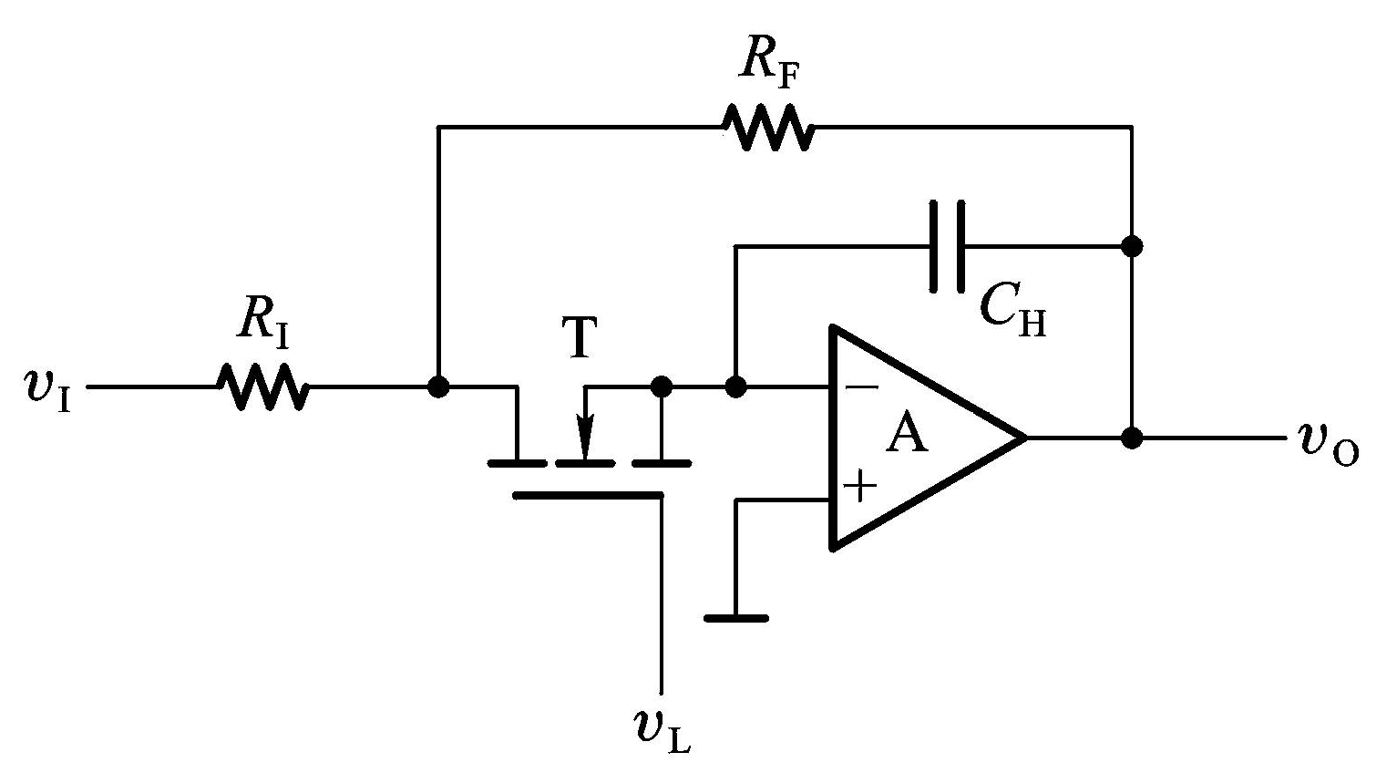
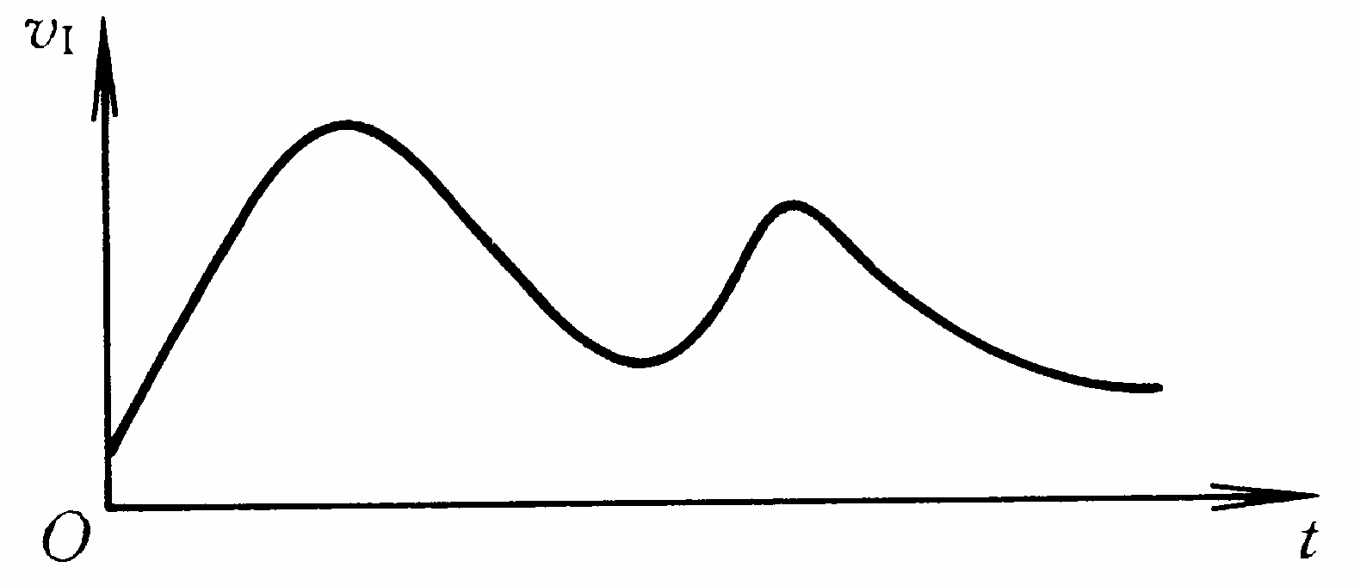
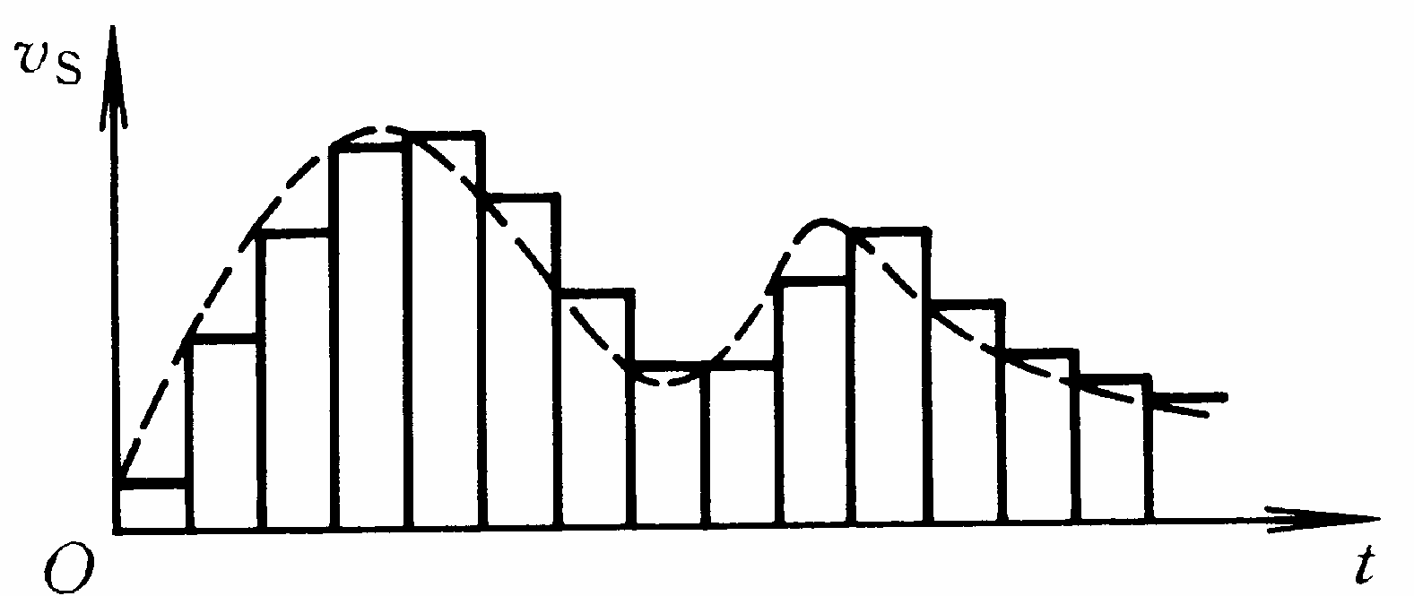
§8.5 取样—保持电路

Slide 14
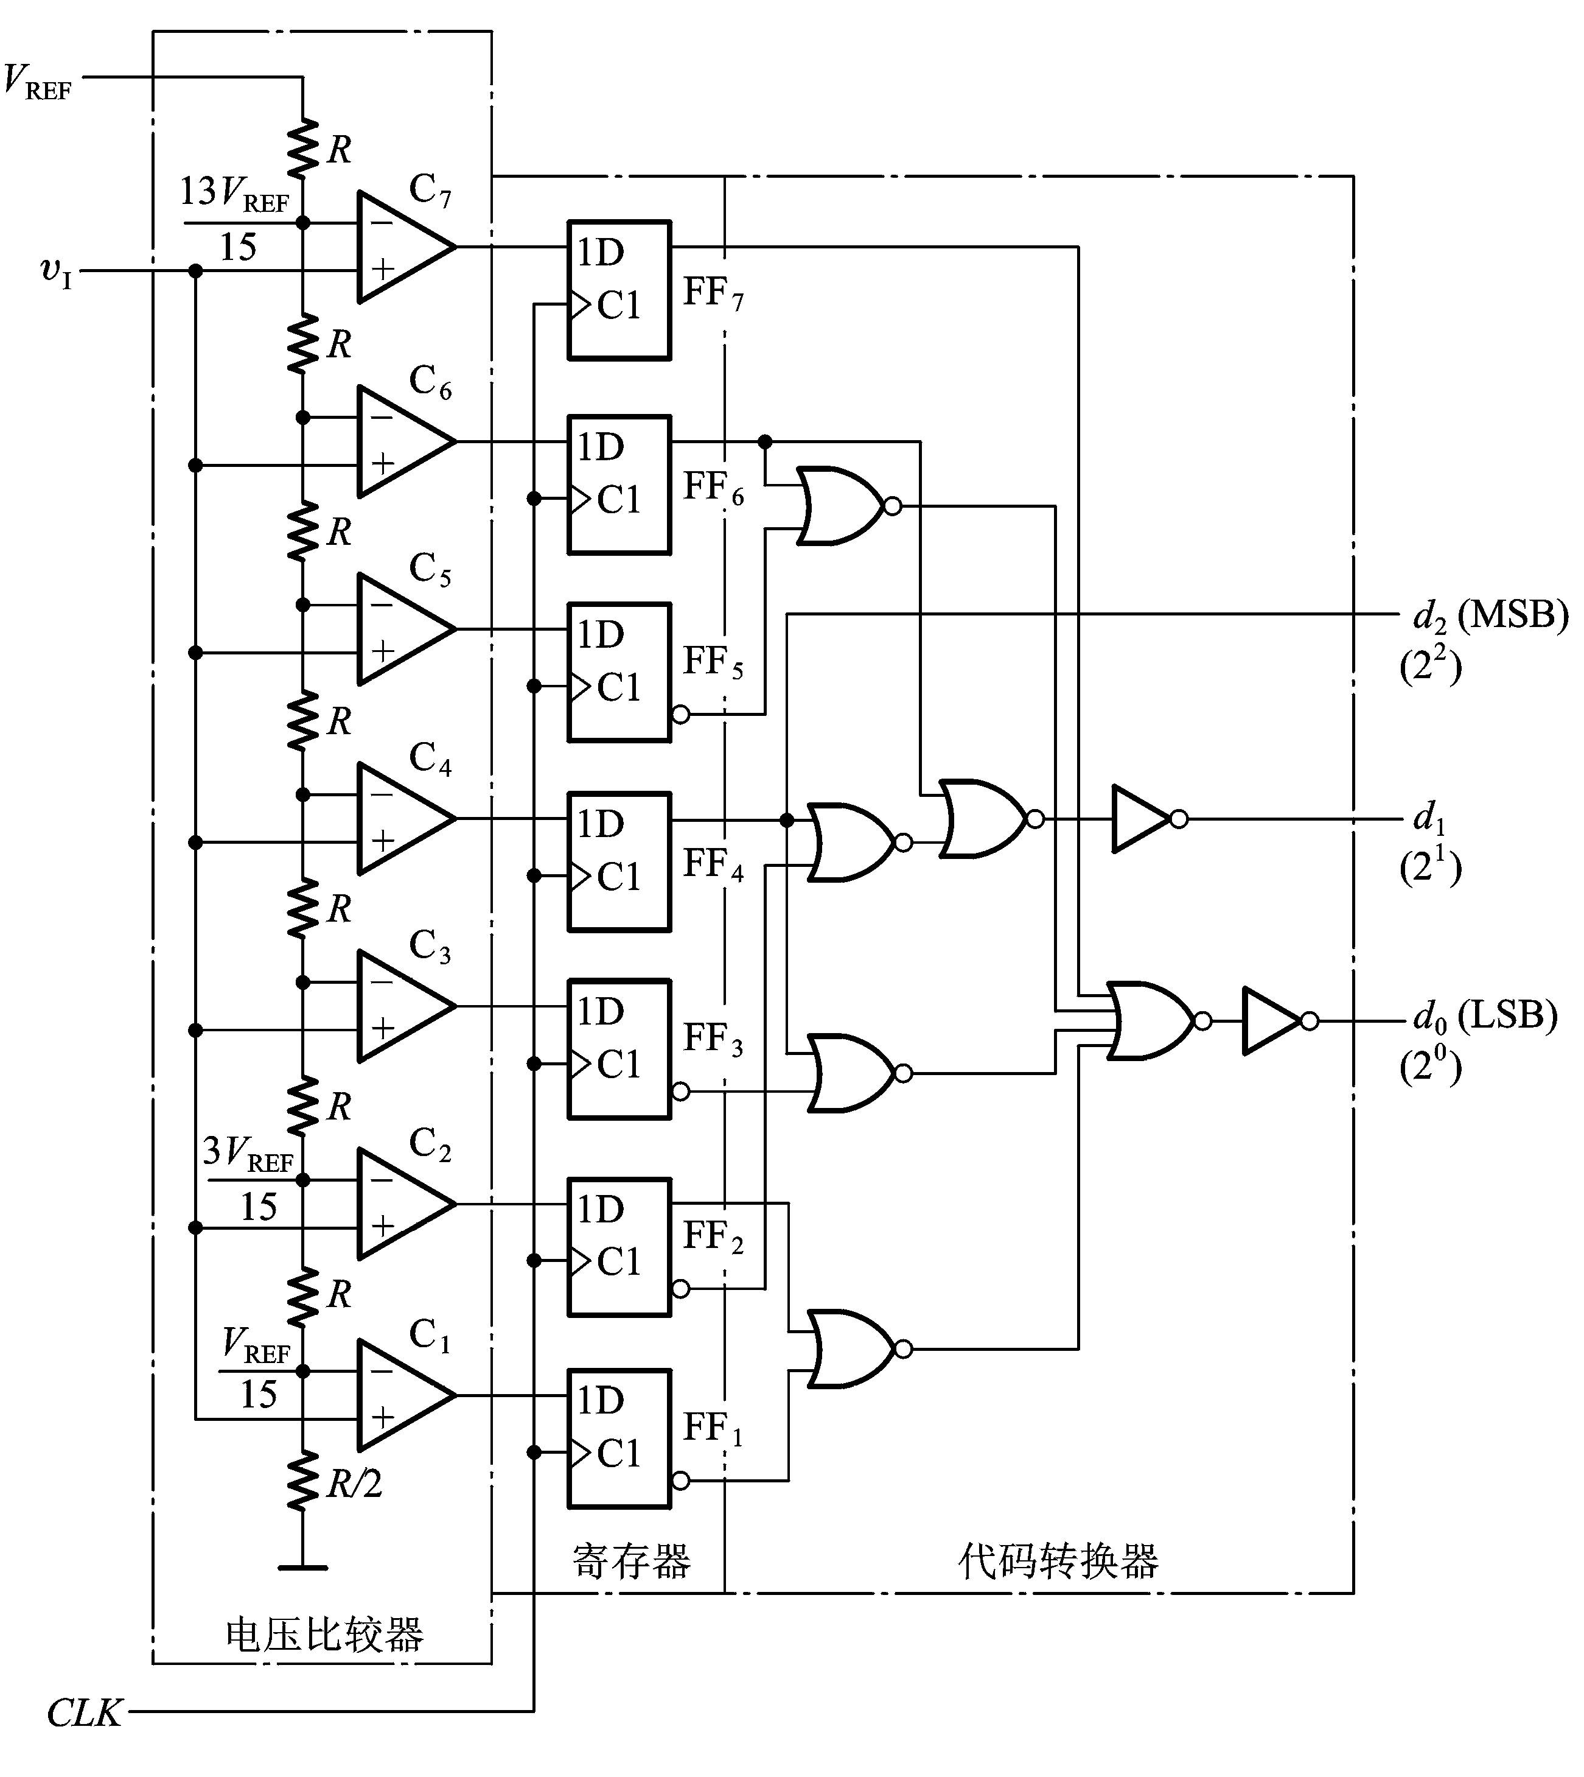
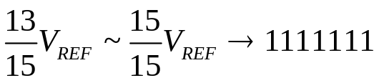

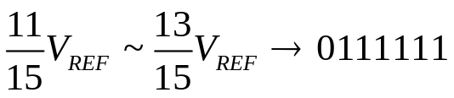

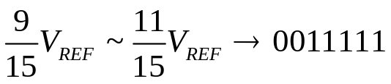

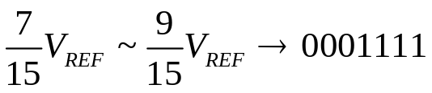

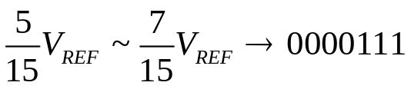

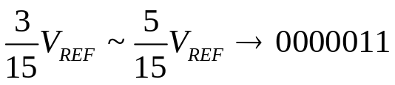

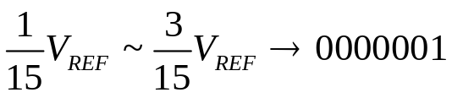

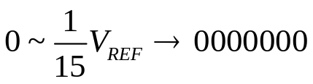

§8.6 A/D转换器的电路结构和工作原理
8.6.1 并联比较型D/A转换器

Slide 15
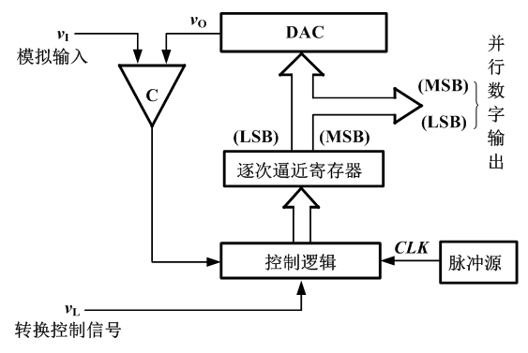
§8.6 A/D转换器的电路结构和工作原理
8.6.3 逐次逼近型D/A转换器

Slide 16
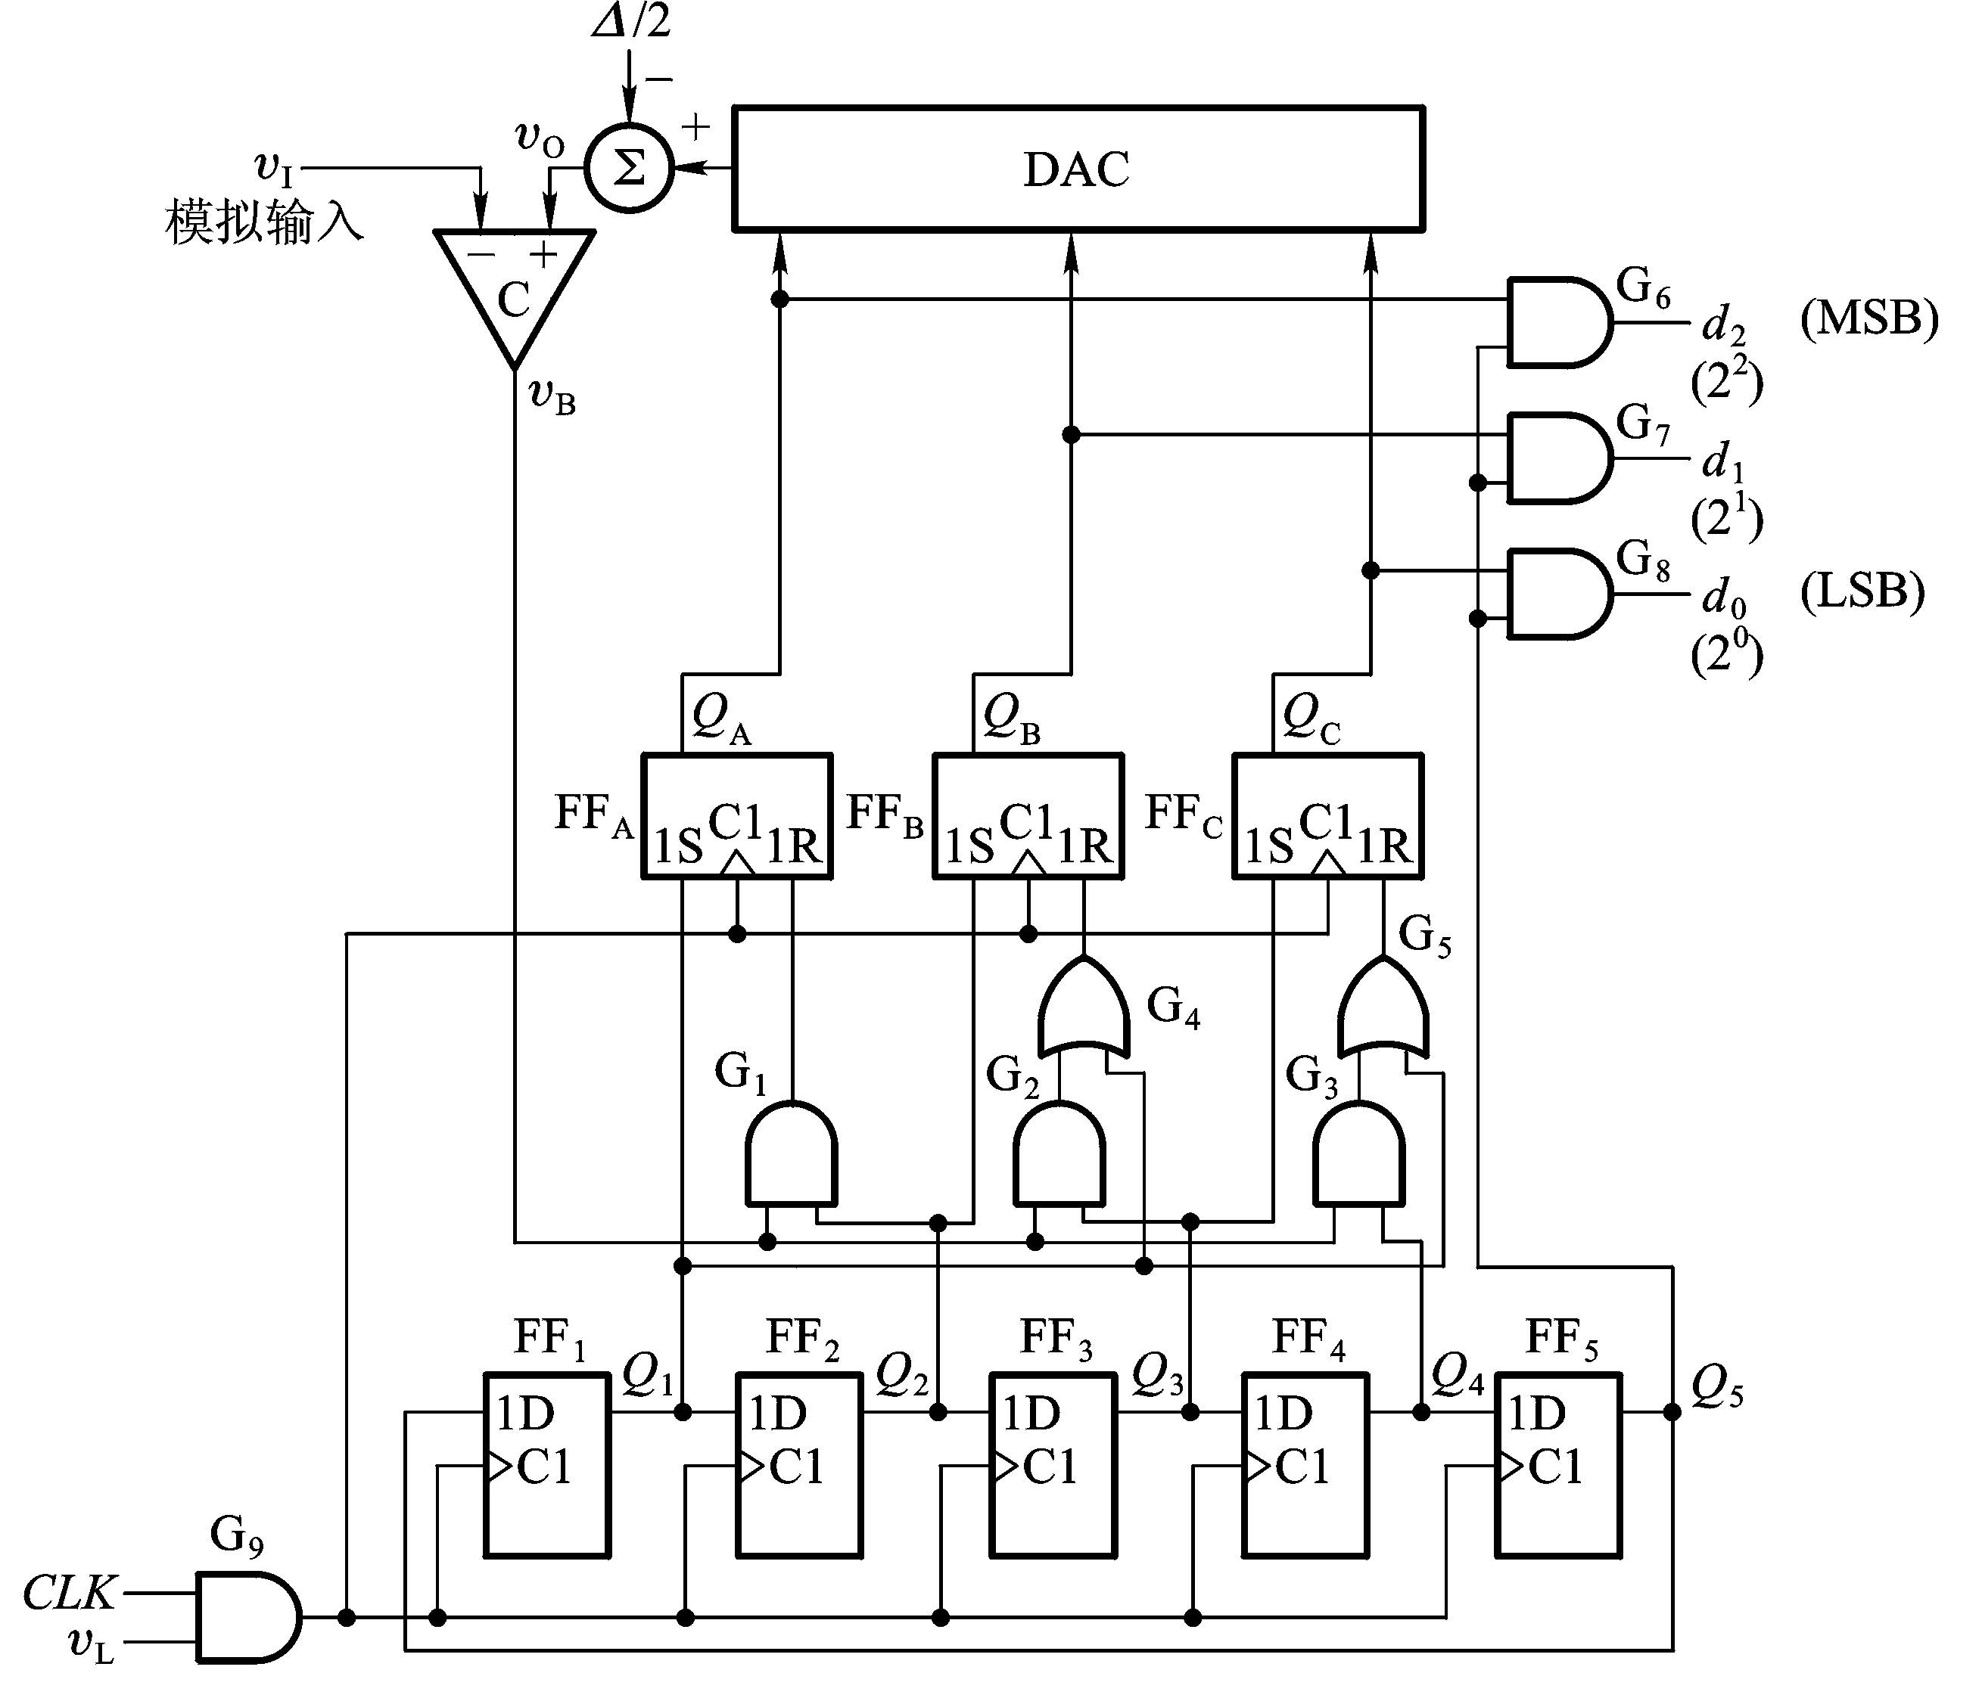
§8.6 A/D转换器的电路结构和工作原理
8.6.3 逐次逼近型D/A转换器

